Slide 1
卒業研究 中間発表
職人の手技の骨格モデル化に関する研究
箕浦研究室 5I32 福岡樹人
Notes:
箕浦研究室5I32福岡樹人が「職人の手技の骨格モデル化に関する研究」について発表させていただきます。

Slide 2
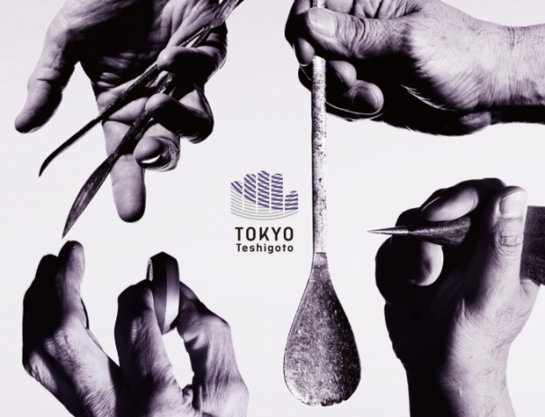
背景
伝統工芸が職人の高齢化や後継者不足により衰退している
伝統工芸技術の保存方法を考えた結果、映像から手の形状推定等を行えれば技術の保存に貢献できる
画像参照：https://tokyo2020-summer.themedia.jp/posts/4240518/
Notes:
画像参照：https://tokyo2020-summer.themedia.jp/posts/4240518/
近年、伝統工芸が職人の高齢化や後継者不足といった理由により衰退していっているという事実がある。
日本が誇る伝統工芸を消滅させてはいけないと思い、
その技術の保存方法を考えた結果、伝統工芸の職人技の多くは手先を使った繊細なものが多いと感じ、
映像から手の形状推定等を行えればその技術の保存に貢献できるかもしれないと考えた。

Slide 3
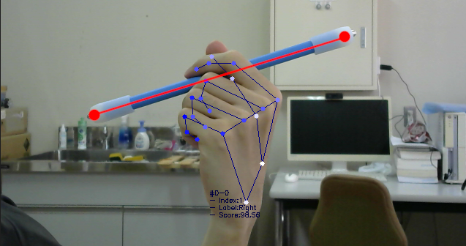
目的
そこで職人の手技をペン回しと見立て、伝統工芸技術の保存の第一段階として、ペン回し中の繊細な指の動きとペンの位置関係を明らかにする
※理想図
Notes:
画像参照：https://www.buntobi.com/articles/entry/stationery/009049/
そこで、職人の手技をペン回しを例として、
伝統工芸技術の保存の第一段階として本研究に取り組んだ。

Slide 4
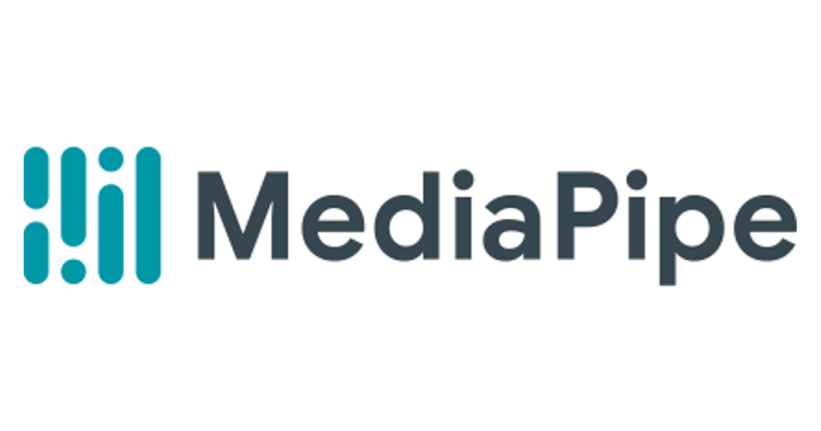


研究の概要
手形状推定はMediaPipeのHands
画像のアノテーションをlabelImg
物体検出はYOLOv5
LabelImgでアノテーションしたデータをYOLOv5で学習させる流れ
Notes:
手形状推定はMediaPipeのHands
物体検出はYOLOv5
機械学習に用いるための画像データ作成に、画像のアノテーションをlabelImg

Slide 5
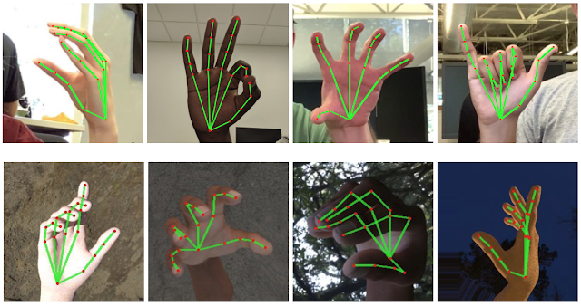
研究の概要（MediaPipeについて）
MediaPipeとは、Google社が提供するライブストリーミングのためのオープンソースのML(Macine Learning)ソリューション
中でもHandsと呼ばれる手に関する検出を使用
画像参照：https://google.github.io/mediapipe/solutions/hands.html
Notes:
文章参照：https://b3s.be-s.co.jp/nocategory/4527/#:~:text=MediaPipe%E3%81%A8%E3%81%AF%EF%BC%9F,-MediaPipe%E3%81%A8%E3%81%AF&text=Google%E7%A4%BE%E3%81%8C%E6%8F%90%E4%BE%9B%E3%81%99%E3%82%8B,%E7%B0%A1%E5%8D%98%E3%81%AB%E4%BD%9C%E6%88%90%E3%81%A7%E3%81%8D%E3%81%BE%E3%81%99%E3%80%82
画像参照：https://google.github.io/mediapipe/solutions/hands.html
MediaPipeとは、 Google社が提供するライブストリーミングのためのオープンソースのMLソリューションです。 今回はこの中でもhandsという

Slide 6
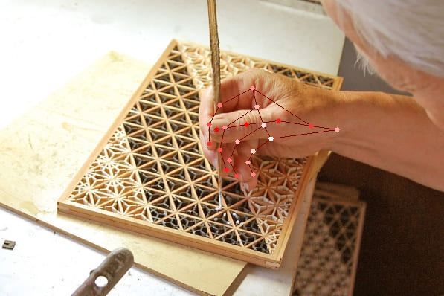
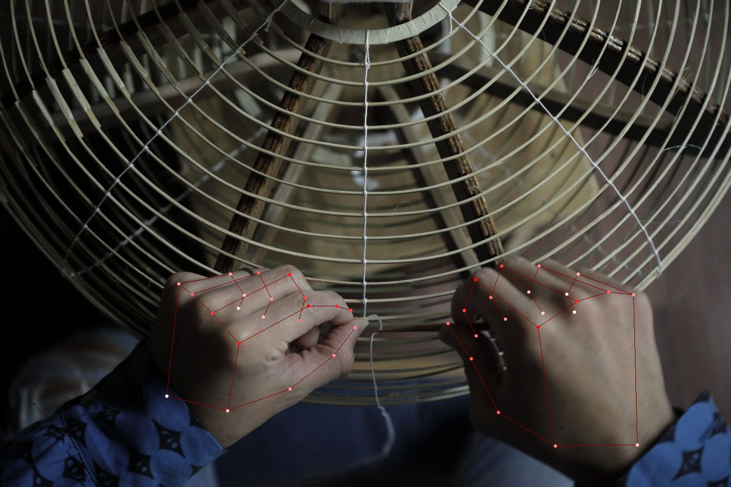
研究の概要（手形状推定について）
実際に伝統工芸の画像で手形状推定
画像参照：https://mucha-hug.com/traditional-crafts/traditional_school/
画像参照：https://www.fujingaho.jp/culture/craft-tableware/g29646439/kyoto-craftsman-kojima-bros-200110/?slide=1
Notes:
手形状推定について実際に伝統工芸の画像を使って検出したものを貼ってせつめい

Slide 7
研究の概要（labelImgについて）
LabelImgとは
物体や人を認識して座標まで出力してくれる物体検出モデルに学習させるためのデータ作成（アノテーション）に用いられる
画像参照：https://www.crunchbase.com/organization/labelimg
Notes:
画像参照：https://www.crunchbase.com/organization/labelimg
・labelImgとは
YOLOv5などの物体や人を認識して座標まで出力してくれる物体検出モデルに学習させるためのデータ作成（アノテーション）に用いられる

Slide 8
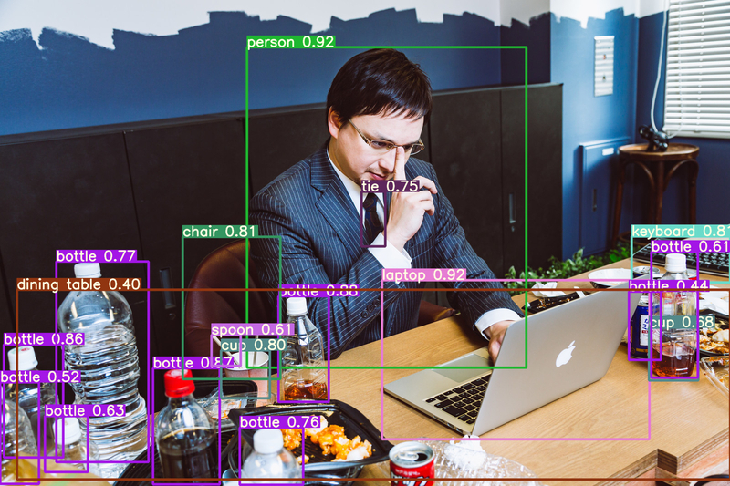
研究の概要（YOLOv5について）
YOLOはYou Only Look Once（見るのは一度きり）の頭文字
処理速度が非常に早くリアルタイムで物体検出できる
画像参照：https://kagglenote.com/ml-tips/yolov5/, https://wiki.seeedstudio.com/YOLOv5-Object-Detection-Jetson/
Notes:
文章参照：https://axross-recipe.com/recipes/218
画像参照：https://wiki.seeedstudio.com/YOLOv5-Object-Detection-Jetson/
画像参照：https://kagglenote.com/ml-tips/yolov5/
YOLOは、You Only Look Onceの略で、ひと目見ただけで物体検出ができることが強み
他の物体検出モデルと比較して、処理速度が非常に早く、リアルタイムで物体検出できるのが特徴です。

Slide 9
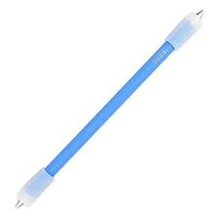
研究の概要（ペンについて）
機械学習に用いる画像データを集める際にペンを一つに決める必要がある
ペンは検出がしやすく誤検出が少ない
→特徴的な形で青色の大きなペン
画像参照：https://amzn.asia/d/4Hf9YPx
Notes:
画像参照：https://amzn.asia/d/4Hf9YPx
機械学習に用いる画像データを集める際にペンを一つに決める必要があったため、
ペンは検出がしやすく誤検出が少ないペンにしたほうが良いと考え青色の特徴的で大きなペンを採用した。

Slide 10
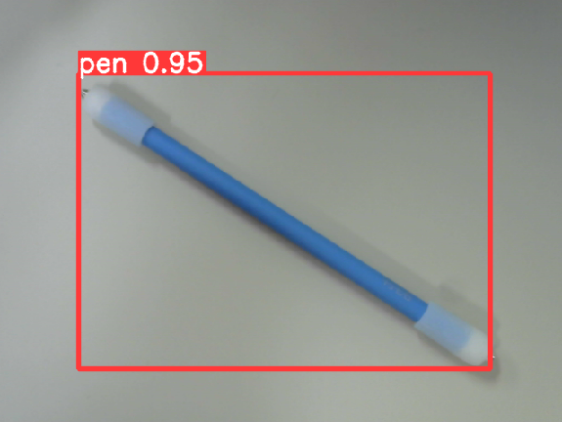
研究の概要（機械学習について）
300枚ほど撮影を行いアノテーションしたデータの内250枚を教師データ、50枚を評価データとした
最終的にバッチサイズを8、エポック数を200、重みの種類をmとして学習を行った
学習時間は約5時間
Notes:
300枚ほど撮影を行いアノテーションしたデータの内250枚を教師データ、50枚を評価データとして用いた。
そして機械学習を行う上でバッチサイズや学習回数、学習データの数を数回調整し非常に検出精度が良くなった。

Slide 11
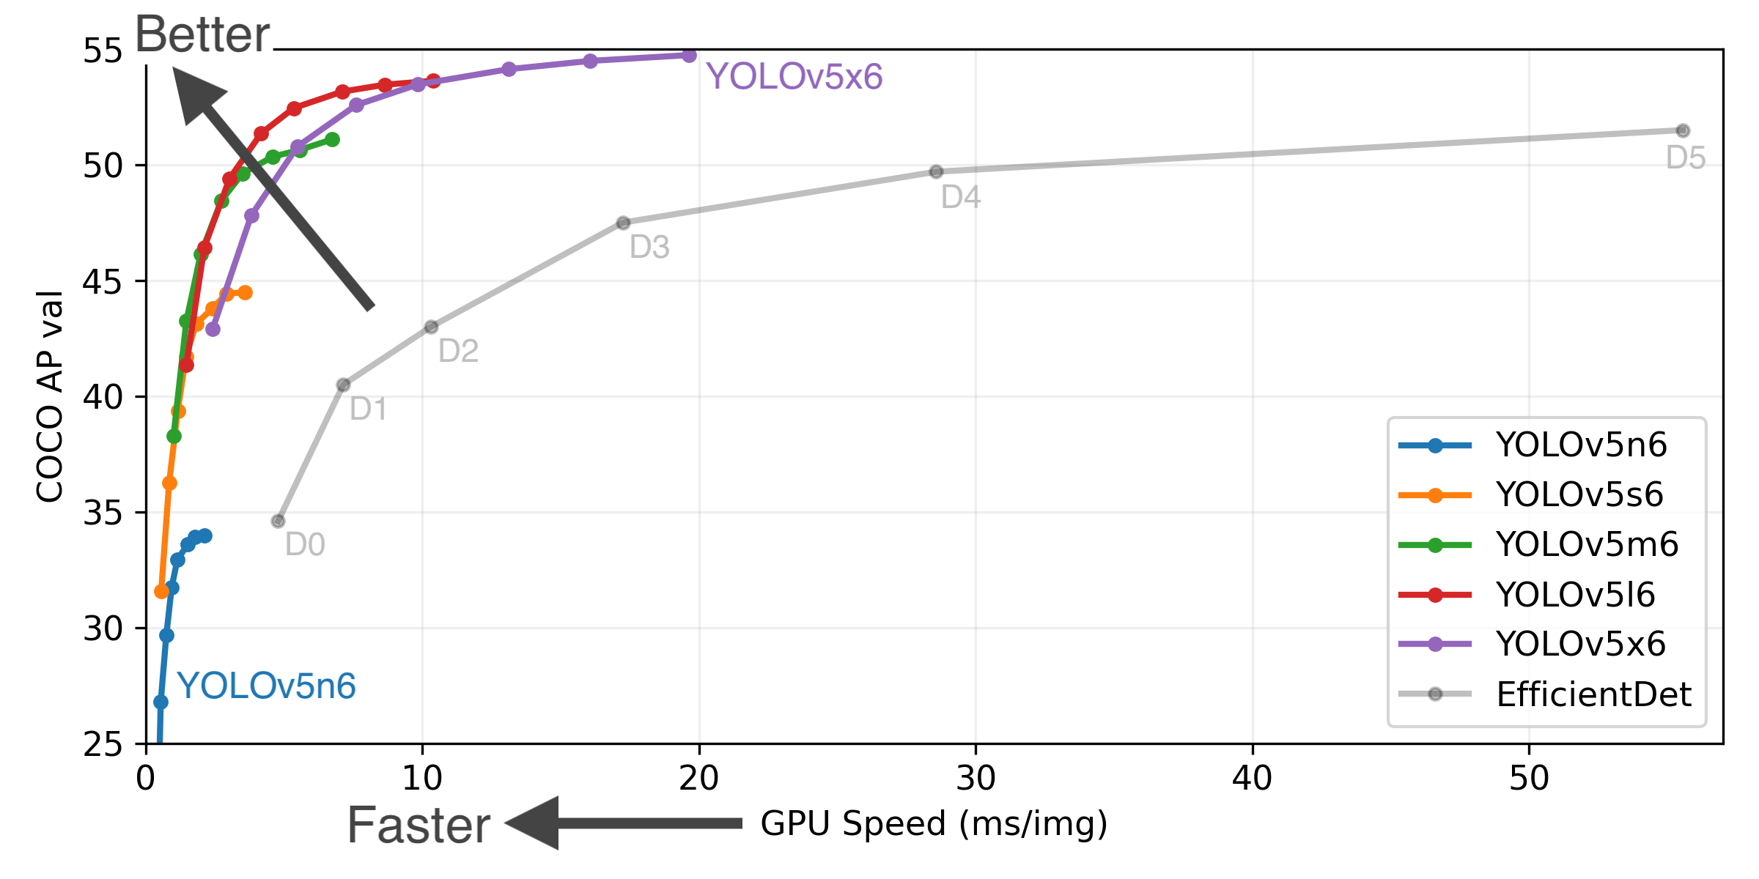
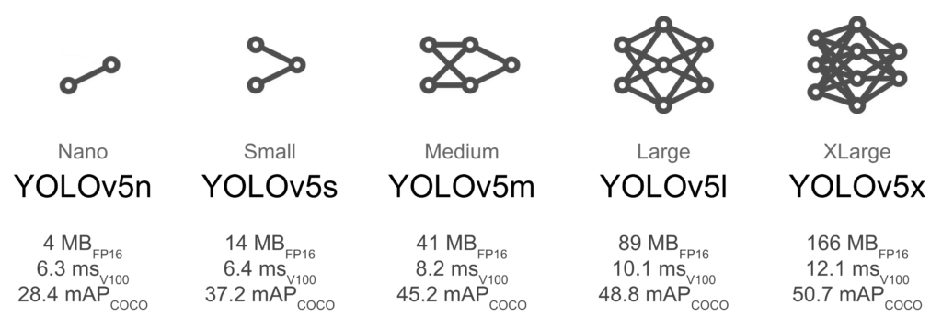
研究の概要（重みについて）
重みの種類とは、検出精度と演算負荷に応じてn、s、m、l、xまでの5モデル
sとmで比べたところmで程よい精度と素早い検出が行えたためmを選んだ
画像参照：https://pytorch.org/hub/ultralytics_yolov5/
Notes:
300枚ほど撮影を行いアノテーションしたデータの内250枚を教師データ、50枚を評価データとして用いた。
そして機械学習を行う上でバッチサイズや学習回数、学習データの数を数回調整し非常に検出精度が良くなった。

Slide 12
研究の現状
手形状推定はMediaPipeのHandsを用いて実装できた
物体検出はYOLOv5を用いて高い精度の検出モデルが出来た
しかし、これら２つのシステムを同時に動作できていない
Notes:
手の検出はMediaPipeの提供されているものを用いて実装することができた。
また、YOLOv5を用いて非常に高い精度でペンの検出をすることもできた。
しかし、これら２つのシステムを同時に動作させることが行えていない。

Slide 13
今後の方針
ペンの検出と手の検出を一つのウィンドウで同時に動作その際適切な位置で重ねられるようにする
ペンの検出を四角い枠ではなく線で検出する
Notes:
ペンの検出と手の検出を一つのウィンドウで同時に動作できるようにし、その際に2つの動作する座標を適切な位置で重ね合わせられるようにする。
また、ペンの検出が現在四角い枠でしか検出できていないのをMediaPipeのように線で検出できるようにする。

